Slide 1
Français
11
classe
Thème de la leçon:
Etre à l’aise dans son corps

Slide 2
Plan de la leçon
1
Être à l’aise dans son corps
2
Enrichir sa culture générale
3
Expression écrite

Slide 3
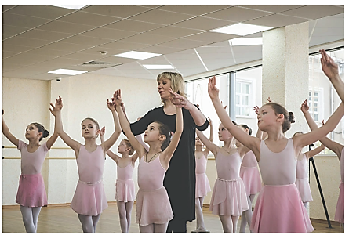
Susan, 49 ans, américaine
Professeur de danse, mariée à un Français, en France depuis
dix-huit ans.

Slide 4
Faites attention
A Los Angeles, j’enseignais déjà la danse. Aux EtatsUnis, nous pratiquons des activités sportives depuis notre plus jeune âge, à la maison comme à l’école. Ici, ce n’est pas du tout pareil. Les adultes que je reçois dans mes cours de salsa n’ont jamais eu de leçons d’éducation physique dans leur enfance.
Comme on dit aux Etats-Unis: certains ne reconnaissaient même pas leur pied gauche de leur pied droit ! C’est comme si leur tête et leur corps n’étaient pas connectés, ils ont du mal à se libérer physiquement, ils ne sont pas à l’aise dans leur corps.
Je pense qu’ici, à l’école, on accorde beaucoup plus d’attention aux études, à l’esprit. Or, nous sommes tous capables d’être bien dans nos corps. Alors j’essaye d’apprendre aux Français à bouder leurs fesses!»

Slide 5
Relevez du document les mots consernants le corps humain.
corps
pied gauche
pied droit
tête

Slide 6
Voyons quelques expressions courantes liées au corps
1. Se mettre le doigt dans l'œil.
Se tromper lourdement.
2.Dormir sur ses deux oreilles.
Dormir profondément / tranquillement.
3.C'est au bout de ton nez !
C'est juste devant toi !
4.Avoir la tête sur les épaules.
Être réfléchi.

Slide 7
Des bonnes habitudes pour améliorer sa culture générale
Améliorer votre communication avec le monde
Transformez la télé en outil d’apprentissage
Trouvez-vous des partenaires de sorties culturelles, parmi vos amis
Soyez attentifs en cours

Slide 8
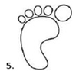
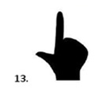
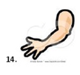
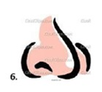
Trouvez les noms du corps humain
G
E
N
O
U
1
J
A
M
B
E
2
T
E
T
E
3
5
N
E
Z
4
O C H
P
I
E
D
6
M
A
I
N
8
O R E L L
E
I
L
7
9
P U L
10
O S
11
12
D E T
S
T
O
M
A
C
D I G T
13
14
B R S

Slide 9
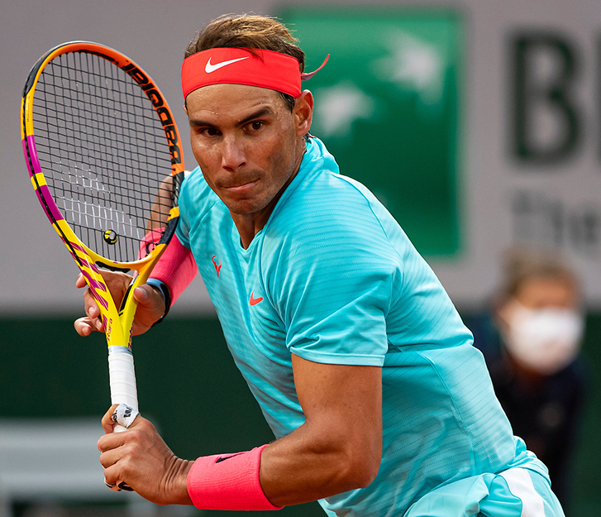
Observez ces photos. Vous connaissez ces sportifs?
Khassanboy Doustmatov
Rafael Nadal
Lionel Messi
Rousslan Nouriddinov

Slide 10
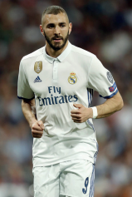
Karim Benzema
Karim Benzema, né le 19 décembre 1987 à Lyon de parents d’origine algérienne. Karim Benzema s’initie au football dans un club de Bron, le SC Bron Terraillon. À neuf ans, lors d’un match entre son équipe et les poussins de l’Olympique lyonnais, Karim marque deux buts.
L’OL lui accorde une licence et il commence sa formation dans les équipes de jeunes. Benzema, qui prend pour modèle le buteur brésilien Ronaldo, révèle son potentiel en marquant 38 buts pour l’équipe des moins de 16 ans de l’OL.
Il est un footballeur international français évoluant au poste d’avant-centre au Real Madrid.

Slide 11
Répondez aux questions
Quand est né Karim Benzima?
Dans quelle équipe il a commencé à jouer le football?
Combien de buts il a marqué jusqu’à 16 ans dans l’ équipe de l’Olympique lyonnais?
Dans quelle équipe il joue à présent?
le 19 décembre 1987
le SC Bron Terraillon
38 buts
Real Madrid

Slide 12
Observez ces photos. Quelles maladies soignent ces médecins?

Slide 13
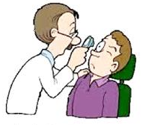
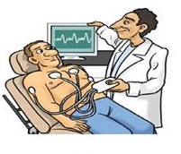
Une infirmière
Un cardiologue
Un ophtalmologiste

Slide 14
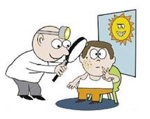
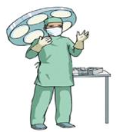
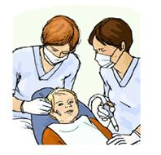
Un dermotologue
Un dentiste
Un chirurgien

Slide 15
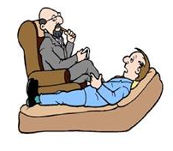
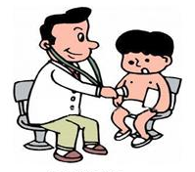
Un pédiatre
Un psychiatre
Un pharmacien

Slide 16
Activités pour le travail indépendant
Situation. Vous avez des problèmes des yeux (des dents, de la gorge....) Quel médecin vous allez consulter? ( Ecrivez un dialogue entre vous et le médecin)

Slide 17
Merci pour votre attention!!!

